Slide 1
《云计算》课件
总结与展望
主讲人：刘鹏
刘鹏 教授
中国电子学会信息系统集成分会
电子工业出版社 刘鹏主编《云计算》教材配套课件14

Slide 2
代表性云计算方案比较
 | Google App Engine | 亚马逊AWS | 微软Azure
提供的服务类型 | PaaS | IaaS、PaaS、SaaS | PaaS
服务间的关联度 | 所有服务被捆绑在一起，耦合度高 | 可以任意选择服务组合，耦合度低 | 可以任意选择服务组合，耦合度低
虚拟化技术 | 未使用 | Xen | Hyper-V
运行环境 | Google自身提供的环境，位于云端 | 亚马逊平台，位于云端 | 云端或本地
支持的编程语言 | Python、Java | 多种 | 多种
使用的数据库 | Datastore （构建在Bigtable之上） | 用户可以根据需要在EC2上运行Oracle、SQL Server等，也可使用亚马逊的SimpleDB | 改进的SQL Server
使用限制 | 最多 | 最少 | 较少
实现功能 | 最少 | 最多 | 较多
计费方式 | 有免费部分和收费项目 | 按实际使用量付费 | 按实际使用量付费
可扩展性 | 自动扩充所需资源并进行负载均衡 | 需要手动或通过编程自动的增加所需的虚拟机数量 | 需要手动或通过编程自动地增加所需的虚拟机数量
不同应用之间的隔离 | 通过沙盒来实现 | 不同的应用运行在不同的虚拟机，以此实现隔离 | 不同的应用运行在不同的虚拟机，以此实现隔离

Slide 3
计算服务比较
 | MapReduce | EC2 | Azure计算服务
服务类型 | PaaS | IaaS | PaaS
虚拟机的使用 | 未使用 | 用户可以根据需要设置运行虚拟机的硬件配置 | 系统自动分配
运行环境 | Google自身提供的环境，用户无法自行调配 | 由用户自行提供运行程序所需的AMI（亚马逊机器映像） | 程序运行在系统自动为用户生成的装有Windows Server 2008的虚拟机上
易用性 | 最好 | 稍差 | 较好
灵活性 | 稍差 | 最好 | 较好
适用的应用程序 | 适合可以并行处理的应用程序 | 任意 | 任意可在Windows Server 2008上运行的程序，尤其适合有大量并行用户的应用程序

Slide 4
存储服务比较
 | GFS | S3 | Blob存储
系统结构 | 数据块服务器上的文件分块存储 | 桶、对象两级模式 | 容器、Blob两级模式
可扩展性 | 可通过增加数据块服务器数量扩展存储容量 | 可通过增加桶中对象数量扩展存储容量 | 可通过增加容器中Blob数量扩展存储容量
数据交互方式 | 用户和数据块服务器进行数据交互 | 用户可以从获得授权的对象中取得数据 | 用户可以从获得授权的Blob中取得数据
存储限制 | 无特殊限制 | 桶的数量和对象的大小有限制，但对象的数量无限制 | Blob大小有限制，但是容器和Blob数量未限制
容量扩展方式 | 自动 | 手动或编程实现自动扩容 | 手动或编程实现自动扩容
容错技术 | 针对主、从服务器有各自的容错技术 | 数据监听回传、Merkle哈希树、数据冗余存储 | 仅重传出错的Block（块）、数据冗余存储

Slide 5
数据库服务比较
 | Google App Engine Datastore | 亚马逊SimpleDB | 微软SQL数据服务
系统结构 | Model、实体组、实体三级模式 | 域、条目、属性、值四级模式 | Authority、容器、实体三级模式
主要存储的数据类型 | 结构化和半结构化数据 | 结构化数据 | 结构化数据
所用的查询语言 | GQL | 支持有限的SQL语句 | SQL
查询限制 | 返回的结果不能超过1000条 | 响应时间不能超过5秒 | 返回的结果不能超过500页
数据更新时间 | 有延迟，但不是常态 | 有延迟 | 没有延迟
实现的功能 | 较多 | 最少 | 最多

Slide 6
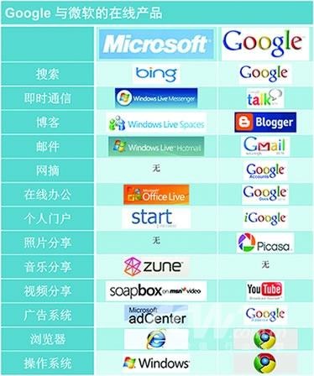
软件产品在线化

Slide 7
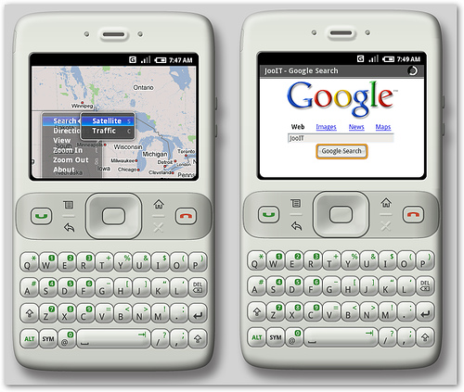
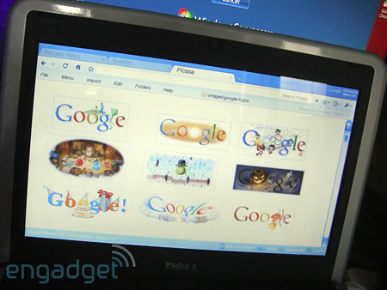
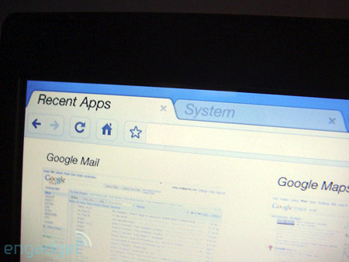
终端在线化
Android
Chrome OS

Slide 8
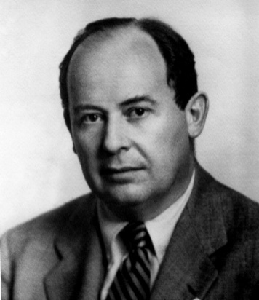





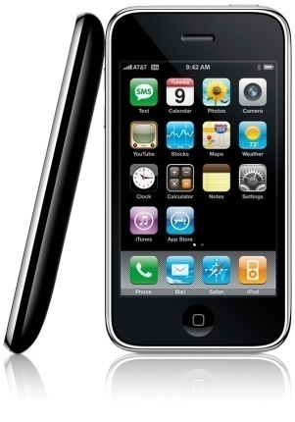
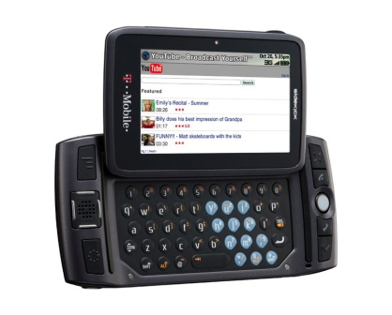
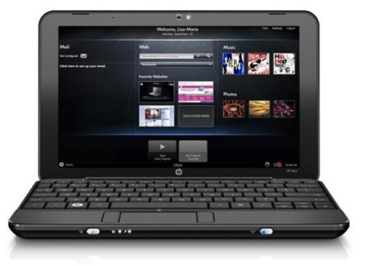
古老的预言变得正确
“我认为全球大概只需要五台计算机就够了。”
?
Thomas Watson
“640KB内存应该对任何人都够用了。”
Bill Gates

Slide 9
网络计算发展趋势
网格计算
1995
1998
对等计算
集群计算
1999
云计算
2007
2012
云格(Gloud=Grid+Cloud)

Slide 10

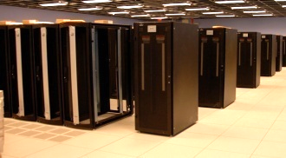

云格(Gloud)：云计算的未来
Web 应用服务
语义理解服务
数据中心设施
高性能计算服务
企业管理服务
Gloud环境
数据处理服务
服务目录和管理设施
电子商务服务
高性能计算设施
存储服务
协作服务
数据管理服务

Slide 11
本课程全部结束
欢迎访问
中国云计算网站 http://www.chinacloud.cn
欢迎使用
《云计算》教材 电子工业出版社 刘鹏 主编

